Slide 1

SENTADOS A LA MESA DEL PÍCNIC
Finanzas
74.ª
Conferencia
de Servicios Generales
Kevin Prior, CFA, CPA
Custodio clase A (no alcohólico)
Tesorero de la Junta de Servicios Generales

Slide 2

PARTE I: RESULTADOS DE LA AUDITORÍA DE 2023
2023
Nueva firma de auditoría para 2023: En acorde con la política de solicitud de propuestas y rotación cada 5 años adoptada por el comité de Finanzas de los custodios e implementada por el comité de Auditoría de los custodios, y la JSG y juntas de AAWS y AAGV.
Presentar a Matthew Becker, CPA, socio principal de participación en la firma BDO.

Slide 3
RESULTADOS DE LA AUDITORÍA DE 2023
Opinión de los auditores sin reservas ("limpia") sobre los estados financieros consolidados.
  Los estados financieros están expresados de manera razonable en todos los aspectos materiales.
Todos los registros y la información solicitados estaban disponibles para su inspección.
BDO señaló que recibieron acceso completo a toda la información solicitada mientras realizaban la auditoría, y reconoció la excelente cooperación brindada por todos los niveles del personal de la OSG y el GV durante el transcurso del trabajo.
Reconocimiento del valor del tiempo de emisión de anuncios de servicio público donado —$33 millones en 2022, $17 millones en 2023—. Será reconocido anualmente en el futuro. No reconocer el valor se consideró una deficiencia significativa.
1 deficiencia de control (en 2023 se registraron 100 contribuciones ocurridas en 2024)
6 recomendaciones (1 para RR. HH., 3 para GV, 1 sobre cuentas entre las corporaciones y 1 para la JSG) en comparación con 5 en 2022.
Notes:
Las recomendaciones son:
Asegurarse de que se mantenga la documentación de todos los cambios en las tarifas de pago.
Que el GV considere usar NetSuite en lugar de QuickBooks Online.
Que el GV estime y actualice periódicamente las provisiones del GV para cuentas de cobro dudoso.
Las cuentas del GV y LV deben estar separadas y monitorearse por separado.
Revisar el acuerdo intercompañía para especificar qué transacciones son apropiadas y brindar orientación sobre la asignación de gastos
Implementar procedimientos detallados para la verificación y conciliación periódicas de las obligaciones del fondo de salud posjubilatorio.

Slide 4

Preguntas y respuestas para los auditores

Slide 5
PARTE II: INFORME DEL TESORERO DE LA JSG

Slide 6
ASPECTOS FINANCIEROS DESTACADOS DE LA OSG EN 2023
Automantenimiento de la 7^{.a} Tradición: $10.84 millones, aumentó un 2.8 % en comparación con los $10.55 millones de 2022.
Gastos operativos antes de la depreciación: $17.47 millones, aumentaron un 9.9 % en comparación con los $15.90 millones de 2022.
  Gastos en servicios del programa: $9.00 millones, aumentaron un 46.5 % en comparación con los $6.14 millones de 2022.
  Gastos de servicios de apoyo: $8.47 millones, aumentáron un 13.1 % en comparación con los $9.76 millones de 2022.
Automantenimiento: cubrió el 62 % de los gastos operativos.
Costo de los servicios del programa por persona: $6.43
Ganancias brutas de publicaciones de AAWS: $6.76 millones, aumentaron un 38.2% en comparación con los $4.89 millones de 2022.
Superávit operativo antes de la depreciación de $581,907; aumento de efectivo operativo de $358,588.
Notes:
Costo de los servicios por persona basado en 1.4 millones de personas.

Slide 7
GASTOS DE LA OSG POR DEBAJO DEL PRESUPUESTO EN 2023
Las categorías por debajo del presupuesto representan el 90% del gasto operativo total.
GASTO | FINAL | PRESUPUESTO | DIFERENCIA
Nómina y beneficios | 10,349,012 | 10,561,688 | (212,676)
Honorarios profesionales | 1,841,628 | 1,860,409 | (18,781)
Impresión, costos de envío, suministros y suscripciones de software | 575,949 | 613,676 | (37,727)
Datos, automatización y sitio web | 573,591 | 642,844 | (69,253)
Seguro | 70,884 | 78,015 | (7,131)
Viajes y reuniones | 2,147,709 | 2,170,916 | (23,207)
Gastos operativos totales | 17,474,874 | 17,754,154 | (279,280)
Notes:
"Subs" es la abreviatura de suscripciones de software

Slide 8
GASTOS DE LA OSG POR ENCIMA DEL PRESUPUESTO EN 2023
Las categorías por encima del presupuesto representan el 10 % de los gastos operativos totales
GASTO | FINAL | PRESUPUESTO | DIFERENCIA
Impuestos sobre la nómina | 692,343 | 659,745 | 32,598
Instalaciones y equipos | 1,223,760 | 1,166,861 | 56,899

Slide 9
HISTORIAL DE GASTOS DE LA OSG AJUSTADO EN BASE A LA INFLACIÓN
En 2023, el gasto operativo fue inferior al gasto operativo ajustado por inflación en 9 de los últimos 10 años.

Slide 10
PUNTOS DESTACADOS DE LAS FINANZAS DEL GRAPEVINE EN 2023
Lanzamiento de la aplicación – 1 de septiembre de 2023.
Los ingresos del Grapevine por suscripciones pagas de la revista impresa disminuyeron un 12 % en 2023. Los ingresos por suscripciones para la revista en línea, completa y de la aplicación móvil aumentaron un 72 % debido a las suscripciones a la aplicación móvil y “completas”.
Los resultados del Grapevine de 2023 fueron un margen bruto en suscripciones de $601,088 y un margen bruto de $562,746 en otros artículos publicados. Los gastos operativos de $2,059,058 resultaron en una pérdida operativa de $888,465 en comparación con una pérdida de $404,940 en 2022.
El apoyo del fondo general a la actividad de servicios de La Viña fue de $753,376 en 2023, en comparación con $636,604 en 2022.
La circulación de la revista La Viña disminuyó un 3.0 % en 2023 frente a un aumento del 4.3 % en 2022.

Slide 11
PRESUPUESTO DE LA OSG EN 2024
Ingresos operativos $19,642,359, en comparación con $18,056,782 en 2023.
  Contribuciones: $10,500,000 en comparación con $10,841,419 en 2023.
  Margen bruto de literatura: $8,492,759 en comparación con $6,763,226 en 2023.
Gastos operativos totales: $19,024,414 antes de la depreciación de $1.02 millones en comparación con $17,474,874 antes de la depreciación de $1.06 millones en 2023.
Superávit operativo de $617,945 antes de la depreciación, en comparación con el superávit de $581,907 en 2023.

Slide 12
PRESUPUESTO DEL GV EN 2024
Se espera que la circulación de la revista impresa disminuya a 46,969, de 49,296 en 2023.
La circulación en línea y completa aumentará a 4,625, de 3,002 en 2023.
10,069 nuevos suscriptores a la aplicación en comparación con 3,400 en 2023.
Margen bruto en suscripciones: $1,147,021, en comparación con $601,088 en 2023.
Déficit neto del Grapevine de $582,572, en comparación con un déficit neto de $888,465 en 2023.
La circulación de la revista La Viña aumentará a 6,782 frente a 6,484 en 2023.
Apoyo del Fondo General de La Viña de $569,512, en comparación con $753,376 en 2023.

Slide 13


GRATITUD: 7.ª TRADICIÓN

Slide 14
AUTOMANTENIMIENTO DE LA 7.ª TRADICIÓN:
2015-2024

Slide 15
AUMENTO EN LAS CONTRIBUCIONES EN LÍNEA:
2014 – 2023
Procesar una contribución por correo cuesta $5.60. Procesar una contribución en línea cuesta $2.93, un ahorro de $2.67.
Notes:
Las contribuciones en línea han aumentado del 5.2 % del total de contribuciones en 2014 al 25.9 % en 2023.
En dólares, las contribuciones en línea han aumentado de $343 mil en 2014 a más de $2.8 millones en 2023.

Slide 16
CONTRIBUCIONES POR TIPO DE CONTRIBUYENTE:
2023
Notes:
”Otras organizaciones” son en su mayoría grupos no registrados

Slide 17
ESTADÍSTICAS DE LAS CONTRIBUCIONES EN 2023
INDIVIDUOS
Contribuciones de la 7.ª Tadición de automantenimiento | 3,540,104
Contribución promedio | 129.88
Contribución más común | 50.00
Cantidad de contribuciones | 27,235
GRUPOS
Contribuciones de la 7.ª Tadición de automantenimiento | 5,950,279
Número de grupos activos | 57,222
Número de grupos que contribuyen | 18,105
Porcentaje de grupos que contribuyen | 31.64
Promedio aportado por un grupo durante el año | 328.65

Slide 18
Número de contribuciones de grupo por valor en dólares 2023
/

Slide 19
Número de contribuciones individuales por valor en dólares 2023
/

Slide 20

POR MEDIO DE NUESTRO PROPIO AUTOMANTENIMIENTO

Slide 21


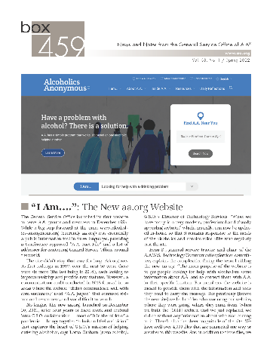
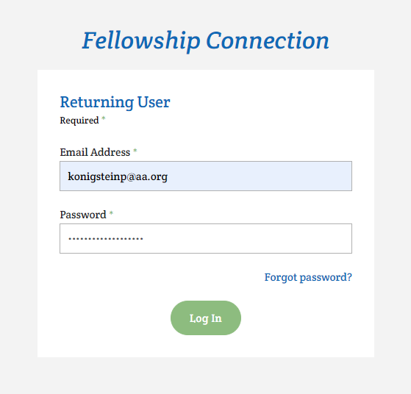
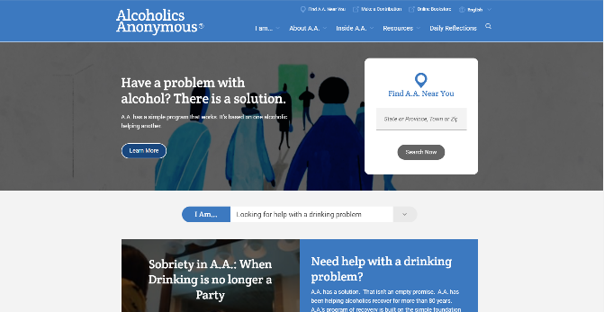
LAS DOS FUNCIONES BÁSICAS DE LA OSG
Publicaciones
Servicios en nombre de la JSG

Slide 22
AAWS – PUBLICACIONES – FINAL 2023 VS PRESUPUESTO 2023
 | 2023 FINAL | 2023 PRESUPUESTO | INCREMENTO (DISMINUCIÓN)
Ventas brutas de literatura | 14,641,118 | 15,900,000 | (1,258,882)
Descuentos | (453,706) | (715,500) | (261,794)
Gastos de envío | 302,805 | 397,500 | (94,695)
Ventas netas de literatura | 14,490,217 | 15,582,000 | (1,091,783)
Costo de la literatura vendida - Impresión | 7,726,991 | 7,632,000 | 94,991
Ganancias brutas | 6,763,226 | 7,950,000 | (1,186,774)
Porcentaje de ganancias brutas | 46.2 % | 50.0 % | (3.8 %)

Slide 23
GASTOS OPERATIVOS CONSOLIDADOS (JSG + GV) -2023
CATEGORÍAS DE GASTOS DE LOS ESTADOS FINANCIEROS
DESGLOSE PORCENTUAL
Notes:
Todo lo demás incluye: Servicios de Oficina 28,070 (GV); Seguros 73,419; Deudas incobrables 44,749; Varios 420,040 (“varios” incluye 253 mil de GV y 49 mil de LV), Ventas (GV) 176,263, y comisiones bancarias y de tarjetas de crédito 144,899.
Las instalaciones y equipos incluyen alquiler y depreciación de 1,138,889

Slide 24
RESERVA PRUDENTE 2023
Saldo inicial: 1 de Enero de 2023 | 12,924,561
Ganancias por inversiones | 206,301
Retiros | (500,000)
Depósitos | 0
Saldo final: 31 de diciembre de 2023 | 12,630,862
Composición del saldo final
Efectivo | 2,706,106
Certificados de depósito (CDAR, por su sigla en inglés) | 10,449,356
Intereses devengados | 48,413
Menos obligaciones por suscripciones del GV | (573,012)
Saldo final | 12,630,862
Número de meses de gastos en el fondo | Basado en los gastos de 2023 | Basado en los gastos de 2024
1 de enero de 2023 | 7.35 | 6.98
31 de diciembre de 2023 | 7.18 | 6.82
Notes:
Durante 2023, las obligaciones por suscripciones del GV se redujeron de 1,243,500 a 573,012. En enero de 2024 se redujeron a 540,000.

Slide 25
USOS DEL FONDO DE RESERVA DE LA JSG
Concepto de reserva prudente de la JSG: no es lo mismo que en la reserva de su grupo gase
El fondo de reserva de la JSG cubre mucho más
En 1967, la Conferencia de Servicios Generales emitió una acción recomendable que dice que "La JSG haga uso de los ingresos por inversiones del fondo de reserva para cualquier propósito que la Junta pueda autorizar".
En términos generales, esto podría incluir, ya sea planificado o no planificado:
  Déficits operativos de AAWS o el Grapevine
  Gastos periódicos, como la renovación de una oficina o una actualización técnica importante
  Gastos extraordinarios fuera de las operaciones "normales"

Slide 26
POLÍTICA DEL FONDO DE RESERVA
La acción recomendable de 1977 estableció el límite superior del fondo de reserva en 12 meses de gastos operativos de la JSG, AAWS y GV combinados
Una acción recomendable de 1981 especificó que no se fijara un límite inferior. Sin embargo, un límite inferior de 9 meses aparece en los informes del Comité de Finanzas de la Conferencia a lo largo de la historia de la reserva.
La política adoptada por la JSG en 2022 incluye:
  un rango de metas de 9 a 12 meses
  Al menos el 50 % de la cartera disponible dentro de un año
  La JSG debe autorizar las transferencias y retiros del Fondo de Reserva
  En caso de emergencias, como una quiebra bancaria o la imposibilidad de cumplir con la nómina, el comité de Finanzas y Presupuestos de los custodios puede autorizar un retiro. Si el comité no puede reunirse dentro del plazo necesario, dos funcionarios de la JSG pueden autorizarlo.

Slide 27
TENDENCIA DE INGRESOS DE LA OSG

Slide 28

GRACIAS
Paul Konigstein, director financiero
Zenaida Medina, gerente de contabilidad
Donna Chahalis, gerente de contabilidad del Grapevine
Diana L, coordinadora de la Conferencia, por su paciencia
Todos los empleados de AAWS y el Grapevine
Miembros del comité de Finanzas y Presupuestos de los custodios, junto con los miembros de los comités de Finanzas de AAWS y el Grapevine y del comité de Finanzas de la Conferencia
Nuestros auditores independientes - BDO USA
Nuestro contable subcontratado: su gerente financiero a tiempo parcial
Cualquier pregunta, no dude en ponerse en contacto conmigo a mi correo: kevin@kevinjprior.com

